Slide 1
02 Cortex-M4处理器介绍
www.gec-edu.org

Slide 2
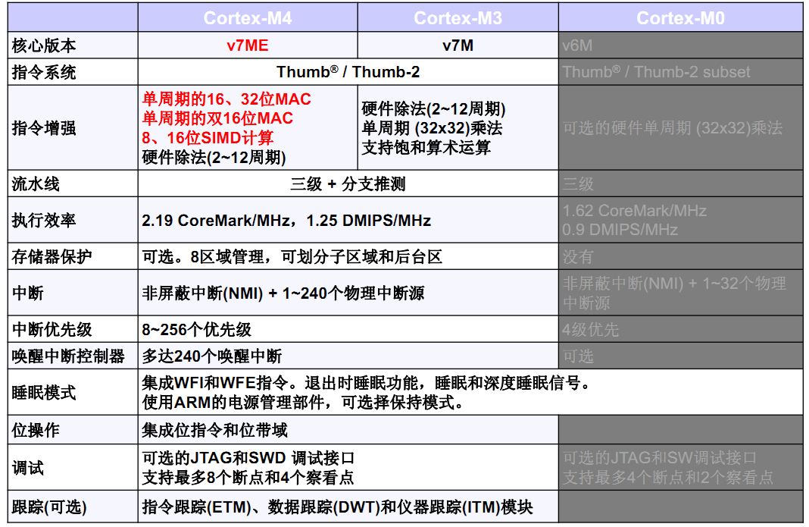
Cortex-M内核对比

Slide 3
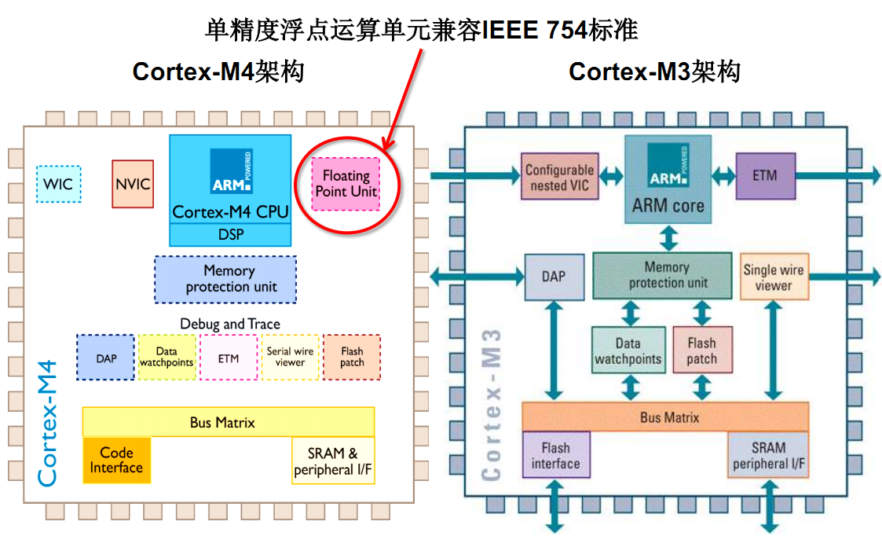
Cortex-M3 与M4 架构对比

Slide 4
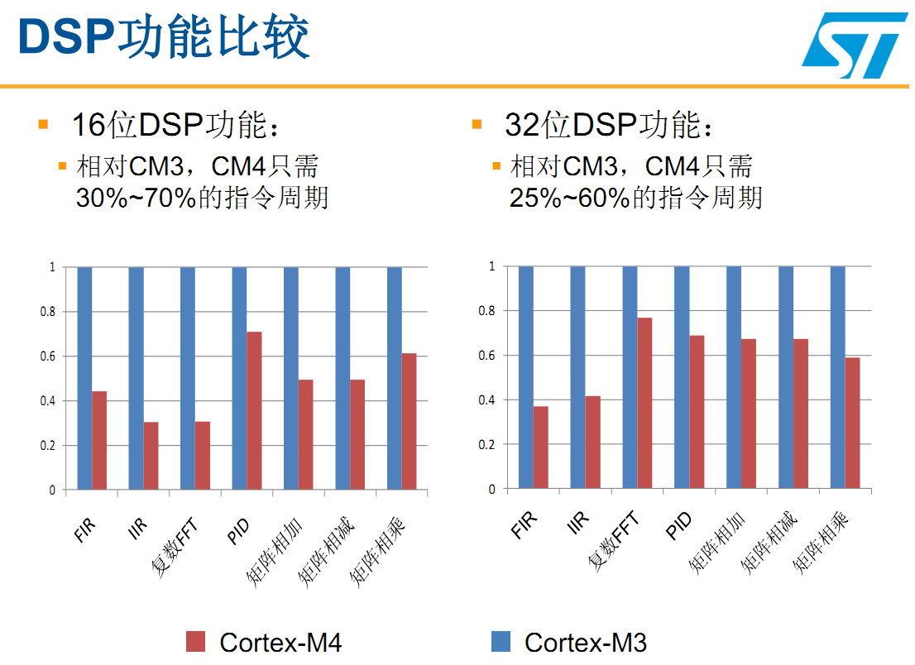
Cortex-M3与M4对比

Slide 5
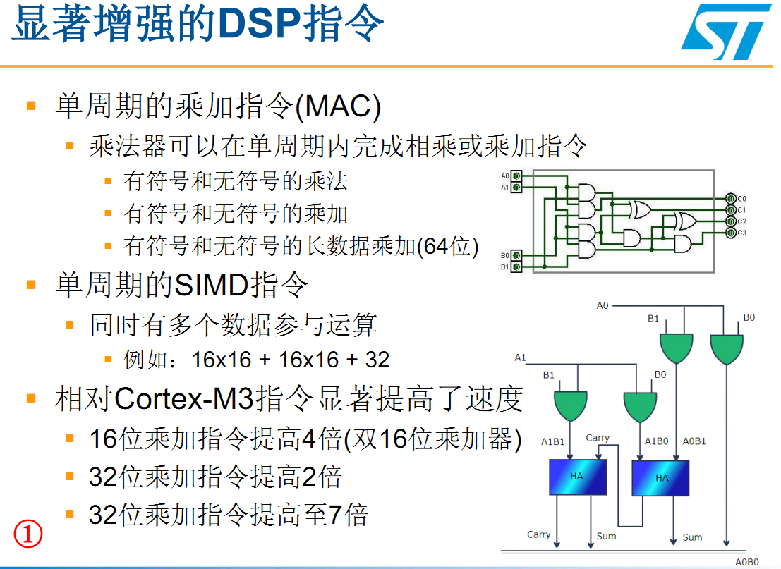
Cortex-M3与M4对比

Slide 6
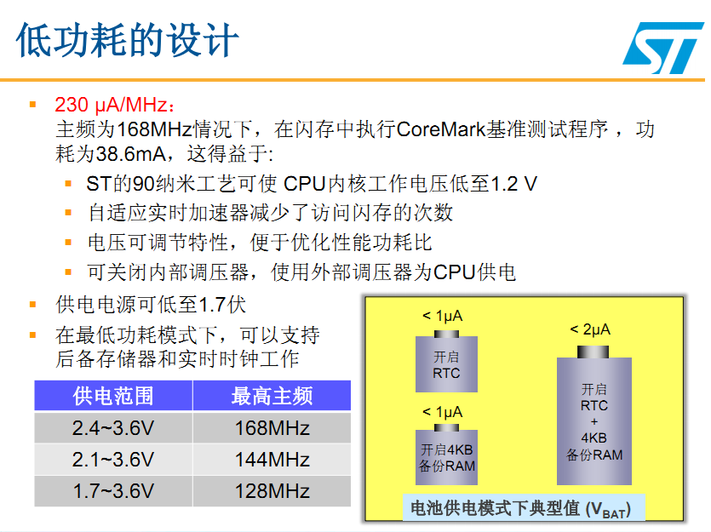
Cortex-M4功耗

Slide 7
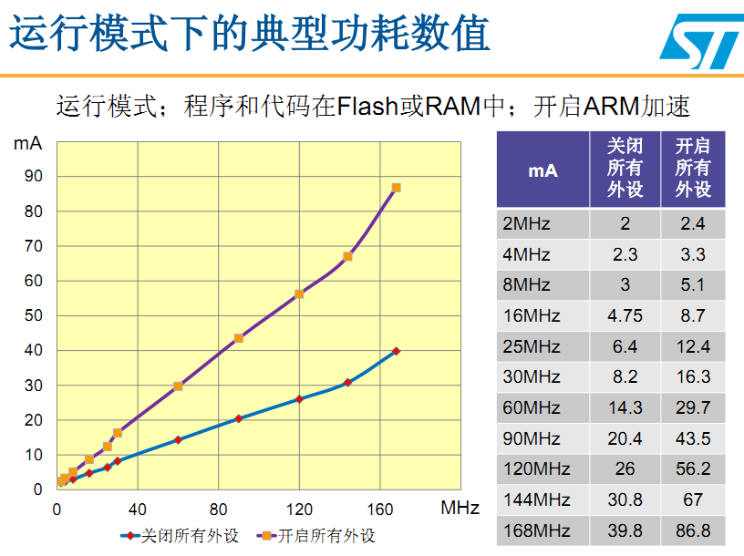
Cortex-M4功耗

Slide 8
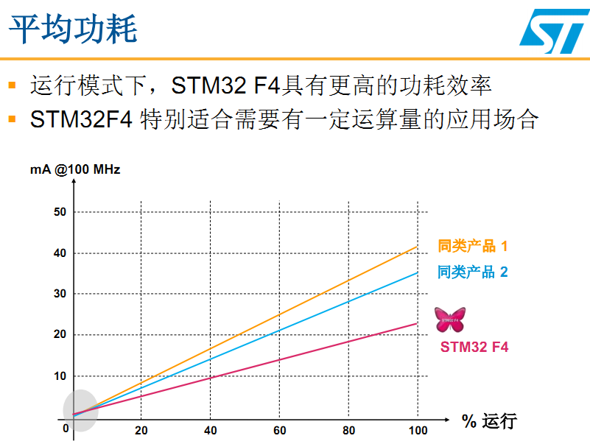
Cortex-M4功耗

Slide 9
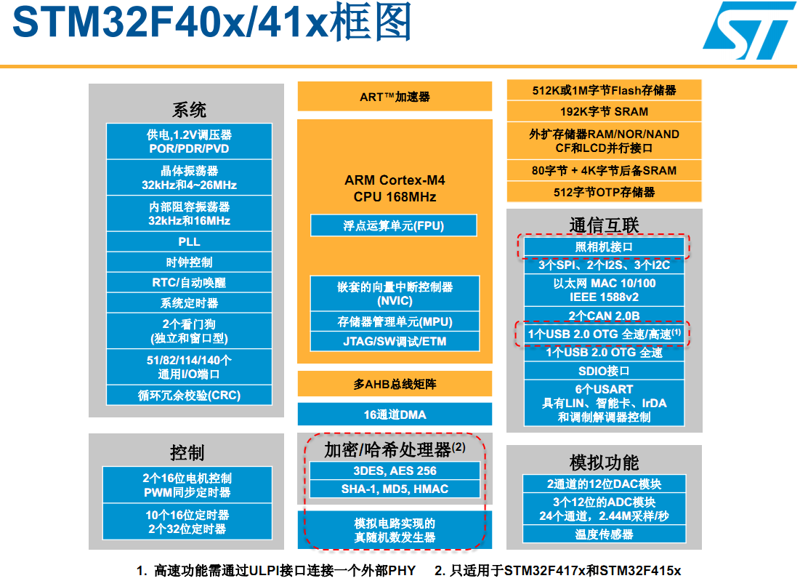
Cortex-M4内核

Slide 10
Cortex-M4
Cortex-M4 处理器采用的是ARMv7ME（Harvard）架构，支持：
  支持Thumb (16位) / Thumb-2 (32位)指令集，16/32位指令最佳混合
  不支持ARM指令集
支持的数据类型
  32-bit words
  16-bit halfwords
  8-bit bytes

Slide 11
Thank You !
www.gec-edu.org

